Slide 1

Як заощадити електроенергію
За підручником Т.Гільберг « Я досліджую світ, 4 клас»

Slide 2
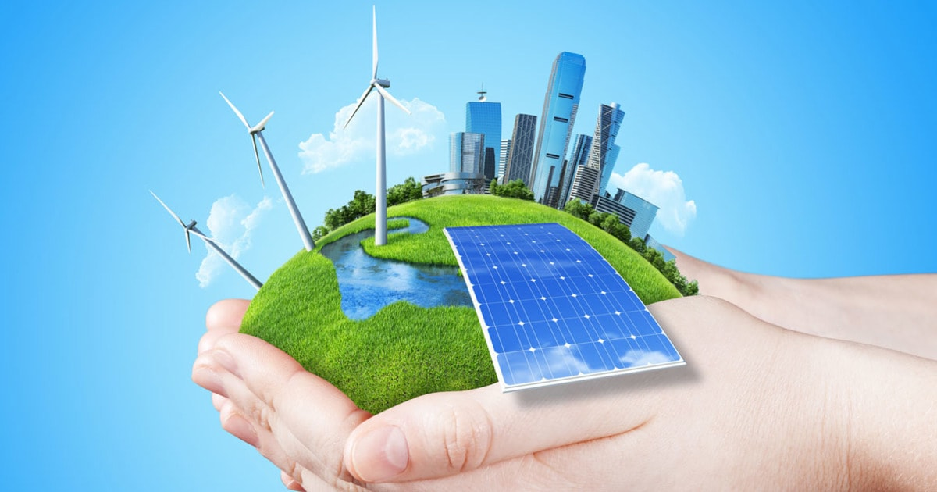
Вправа «Мікрофон»
Що таке енергія?

Slide 3
Вправа «Мікрофон»
Яке значення має електроенергія
в повсякденному житті?

Slide 4

Вправа «Мікрофон»
Чи можна користуватися
електроприладами, якщо ви
відчули запах газу?

Slide 5
Проблемне запитання
Що ви можете зробити
для економії
електроенергії?

Slide 6
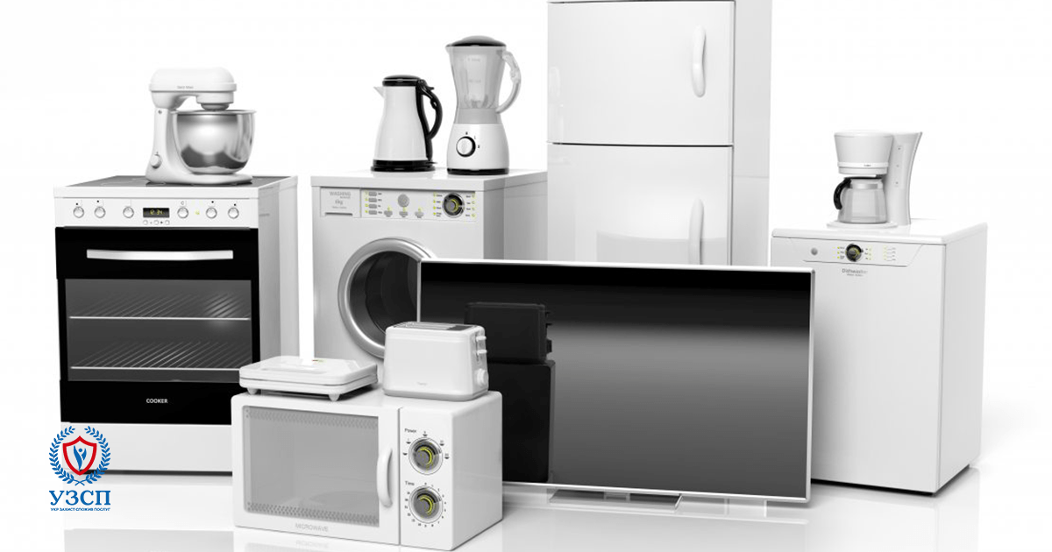
Усі ми використовуємо побутову техніку

Slide 7
Вправа «Мікрофон»
Які нові електричні прилади
з´явились у вашому домі
за останні кілька років

Slide 8
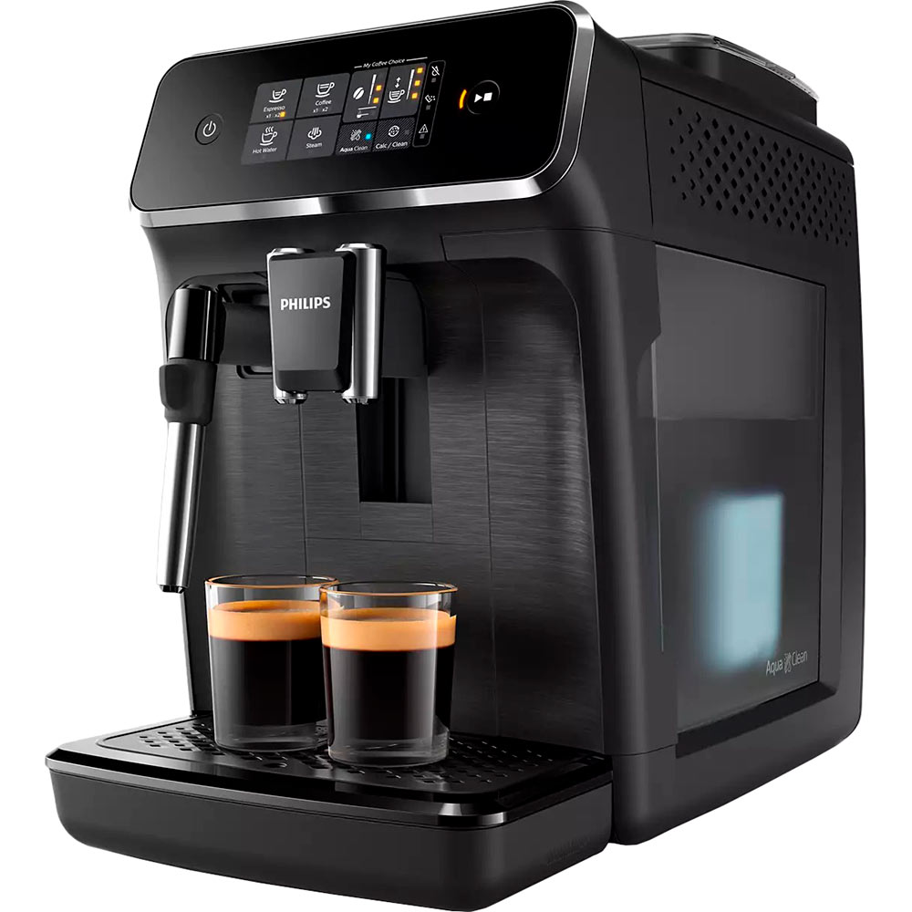
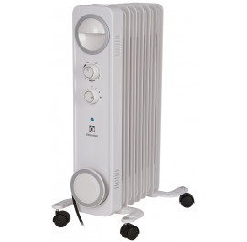

Slide 9
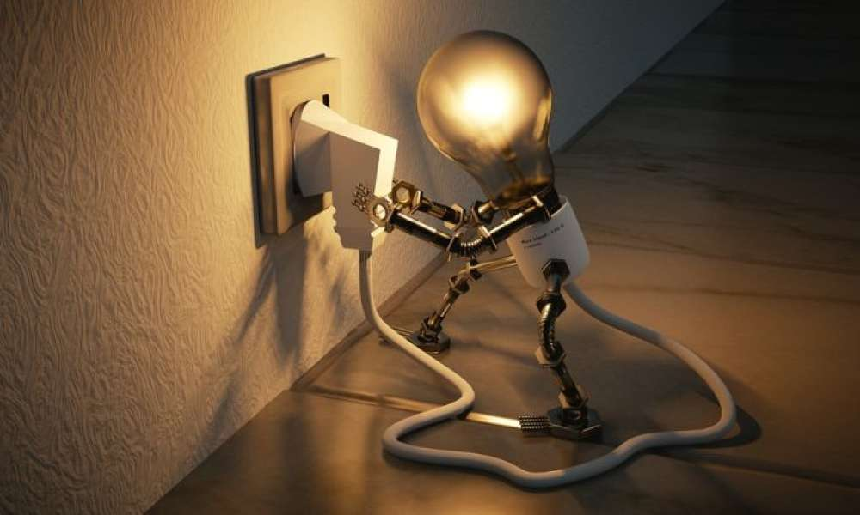
Найбільше електроенергії витрачається на штучне освітлення приміщень

Slide 10

Пригадайте!
Що належить до
природного освітлення?

Slide 11
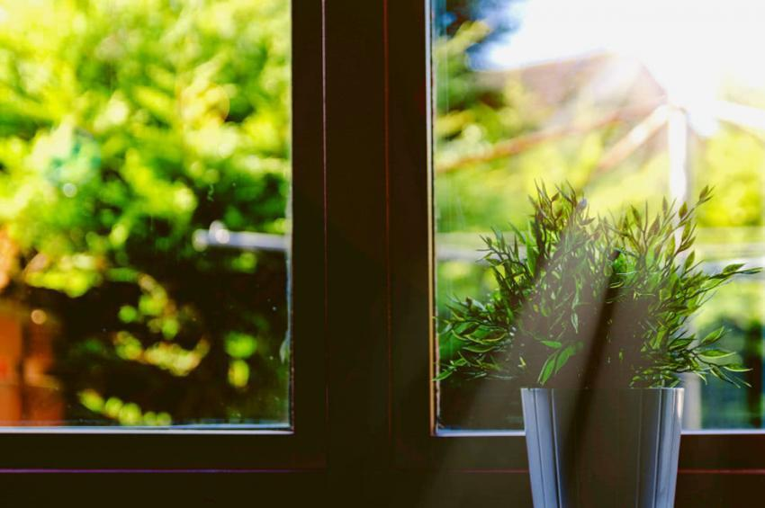
Щоб заощадити електроенергію, потрібно збільшити надходження природного світла

Slide 12
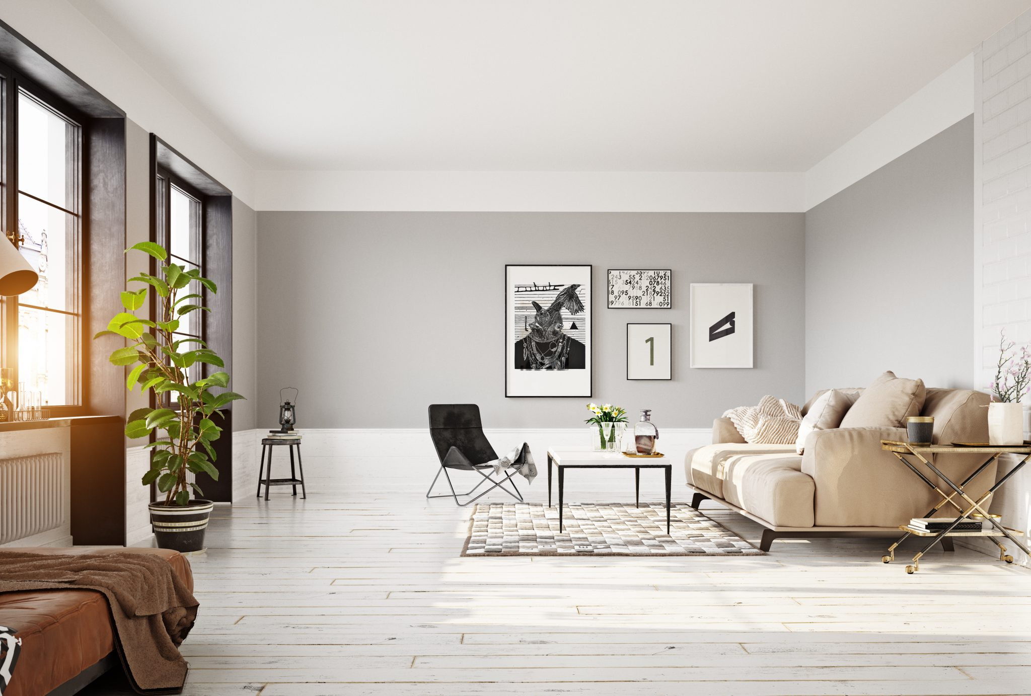
Цьому сприяють світлі кольори стін і стелі

Slide 13
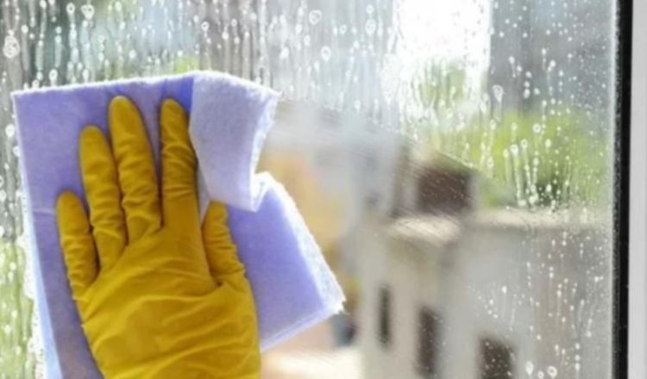
Надходженню природного освітлення може заважати пил на вікнах. Запилені вікна затримують третю частину сонячного світла

Slide 14
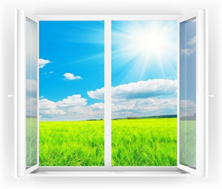
Тому віконне скло має бути чистим

Slide 15
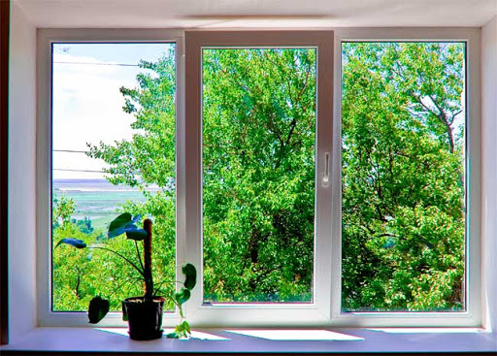
Дерева під вікнами теж заважають проникненню денного світла у будинок

Slide 16
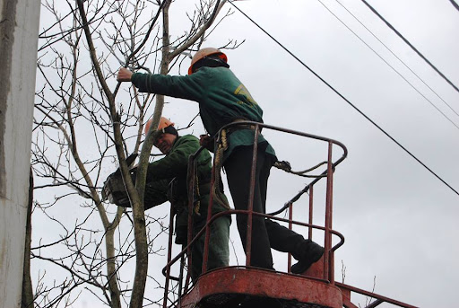
Зелені насадження час від часу потрібно розчищати

Slide 17
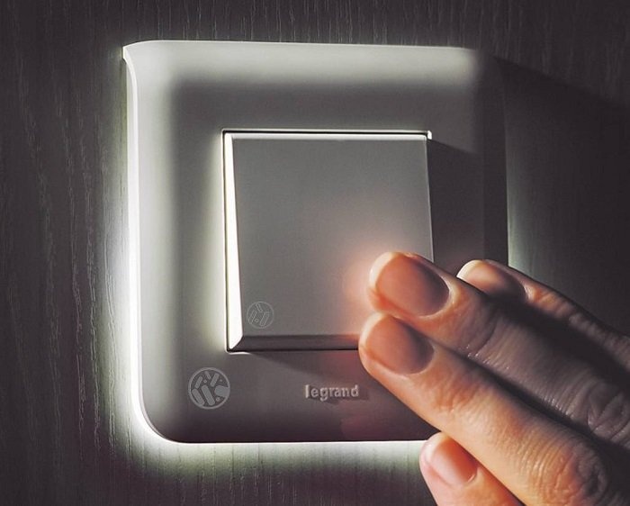
Значно скоротити споживання електроенергії можна, якщо щоразу, виходячи з кімнати, вимикати світло

Slide 18
Зверніть увагу!
Які електролампочки
використовують у вас вдома?

Slide 19
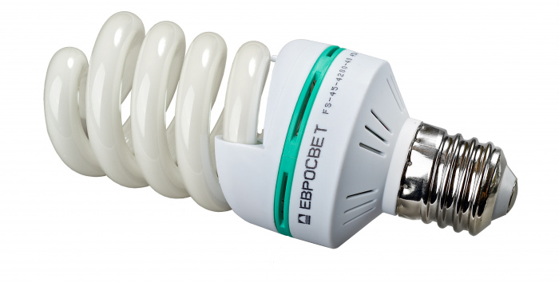
Енергоощадна лампа ( енергоефективна) –споживає менше електроенергії за звичайні лампи

Slide 20
Практична робота
Види електролампочок | Покази лічильника за тиждень | Висновок
Звичайна електролампа
Енергоощадна лампа

Slide 21
Холодильник працює цілодобово, тому витрачає електроенергії більше, ніж інші прилади. Тому, не тримайте дверцята довго відкритими, не кладіть у нього гарячі продукти, не можна ставити холодильник біля нагрівальних приладів.

Slide 22
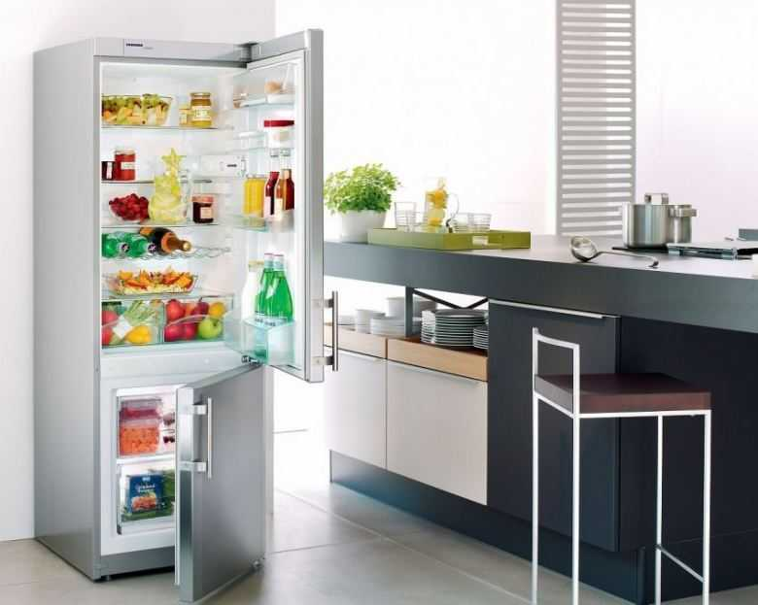

Slide 23
Пам´ятайте!
Що холодніше місце, де
стоїть холодильник, то менше
електроенергії, він буде витрачати

Slide 24
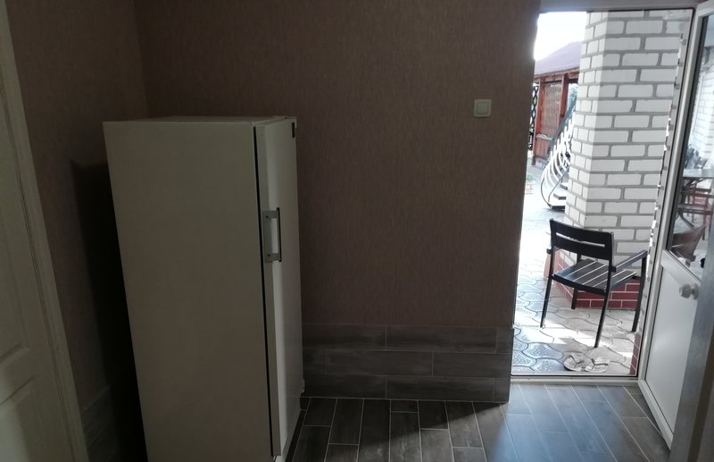

Slide 25
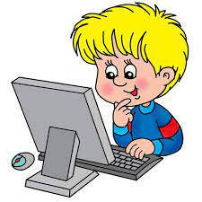
Пам´ятайте!
Комп´ютер краще вмикати
перед початком роботи на ньому

Slide 26
Пам´ятайте!
Для прасування доцільно
використовувати тепловідбивну
прасувальну дошку

Slide 27
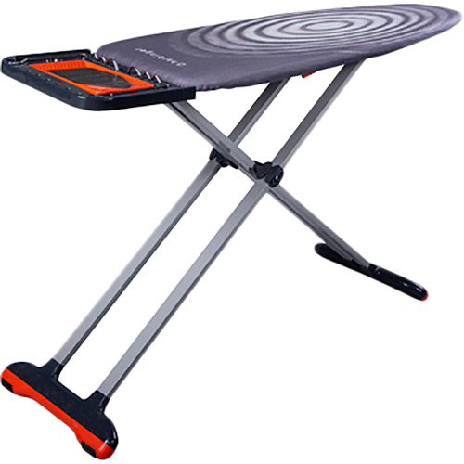

Slide 28
Пам´ятайте!
В електрочайник наливайте
тільки потрібну кількість води

Slide 29
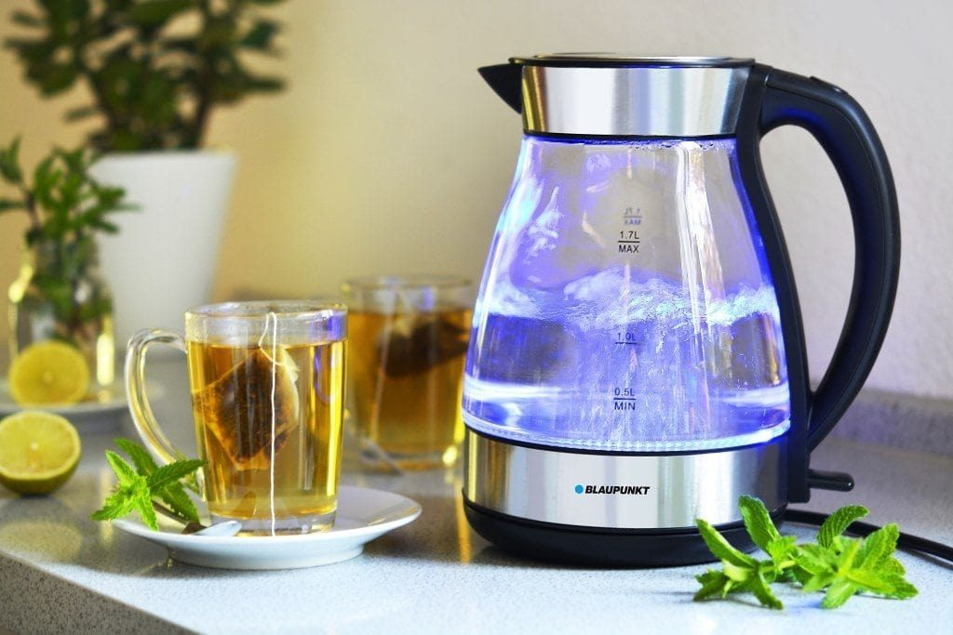

Slide 30
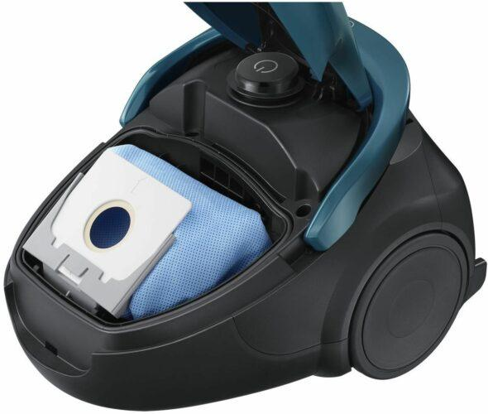
Пам´ятайте!
Пилосос працює економно й надійно
тільки з чистими фільтрами

Slide 31
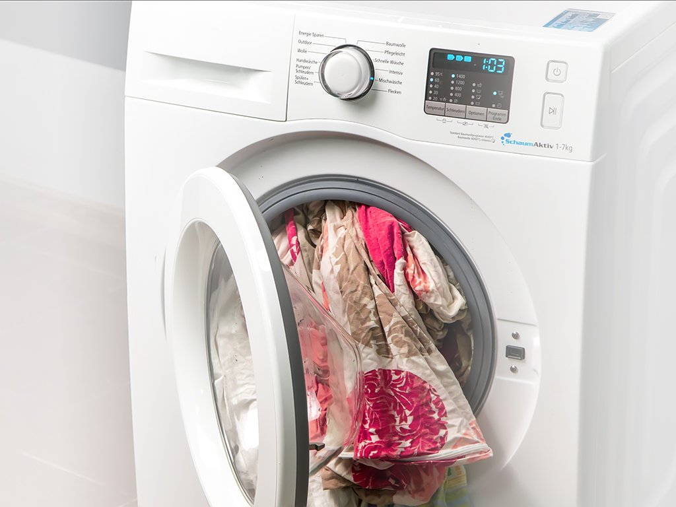
Пам´ятайте!
Пральну машину доцільно
використовувати за повного
завантаження

Slide 32

Пам´ятайте!
Не користуйтеся багатьма
електроприладами одночасно

Slide 33
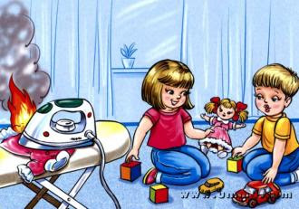
Електроприлади є джерелом
підвищеної небезпеки

Slide 34
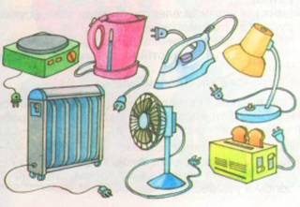
Усі електроприлади мають
бути справними

Slide 35
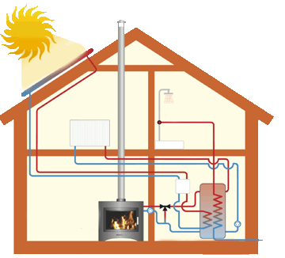
Електронезалежний будинок

Slide 36
Вправа «Мікрофон»
Чому, перед тим як увімкнути
електроприлад, треба уважно
розглянути його шнур і вилку?

Slide 37
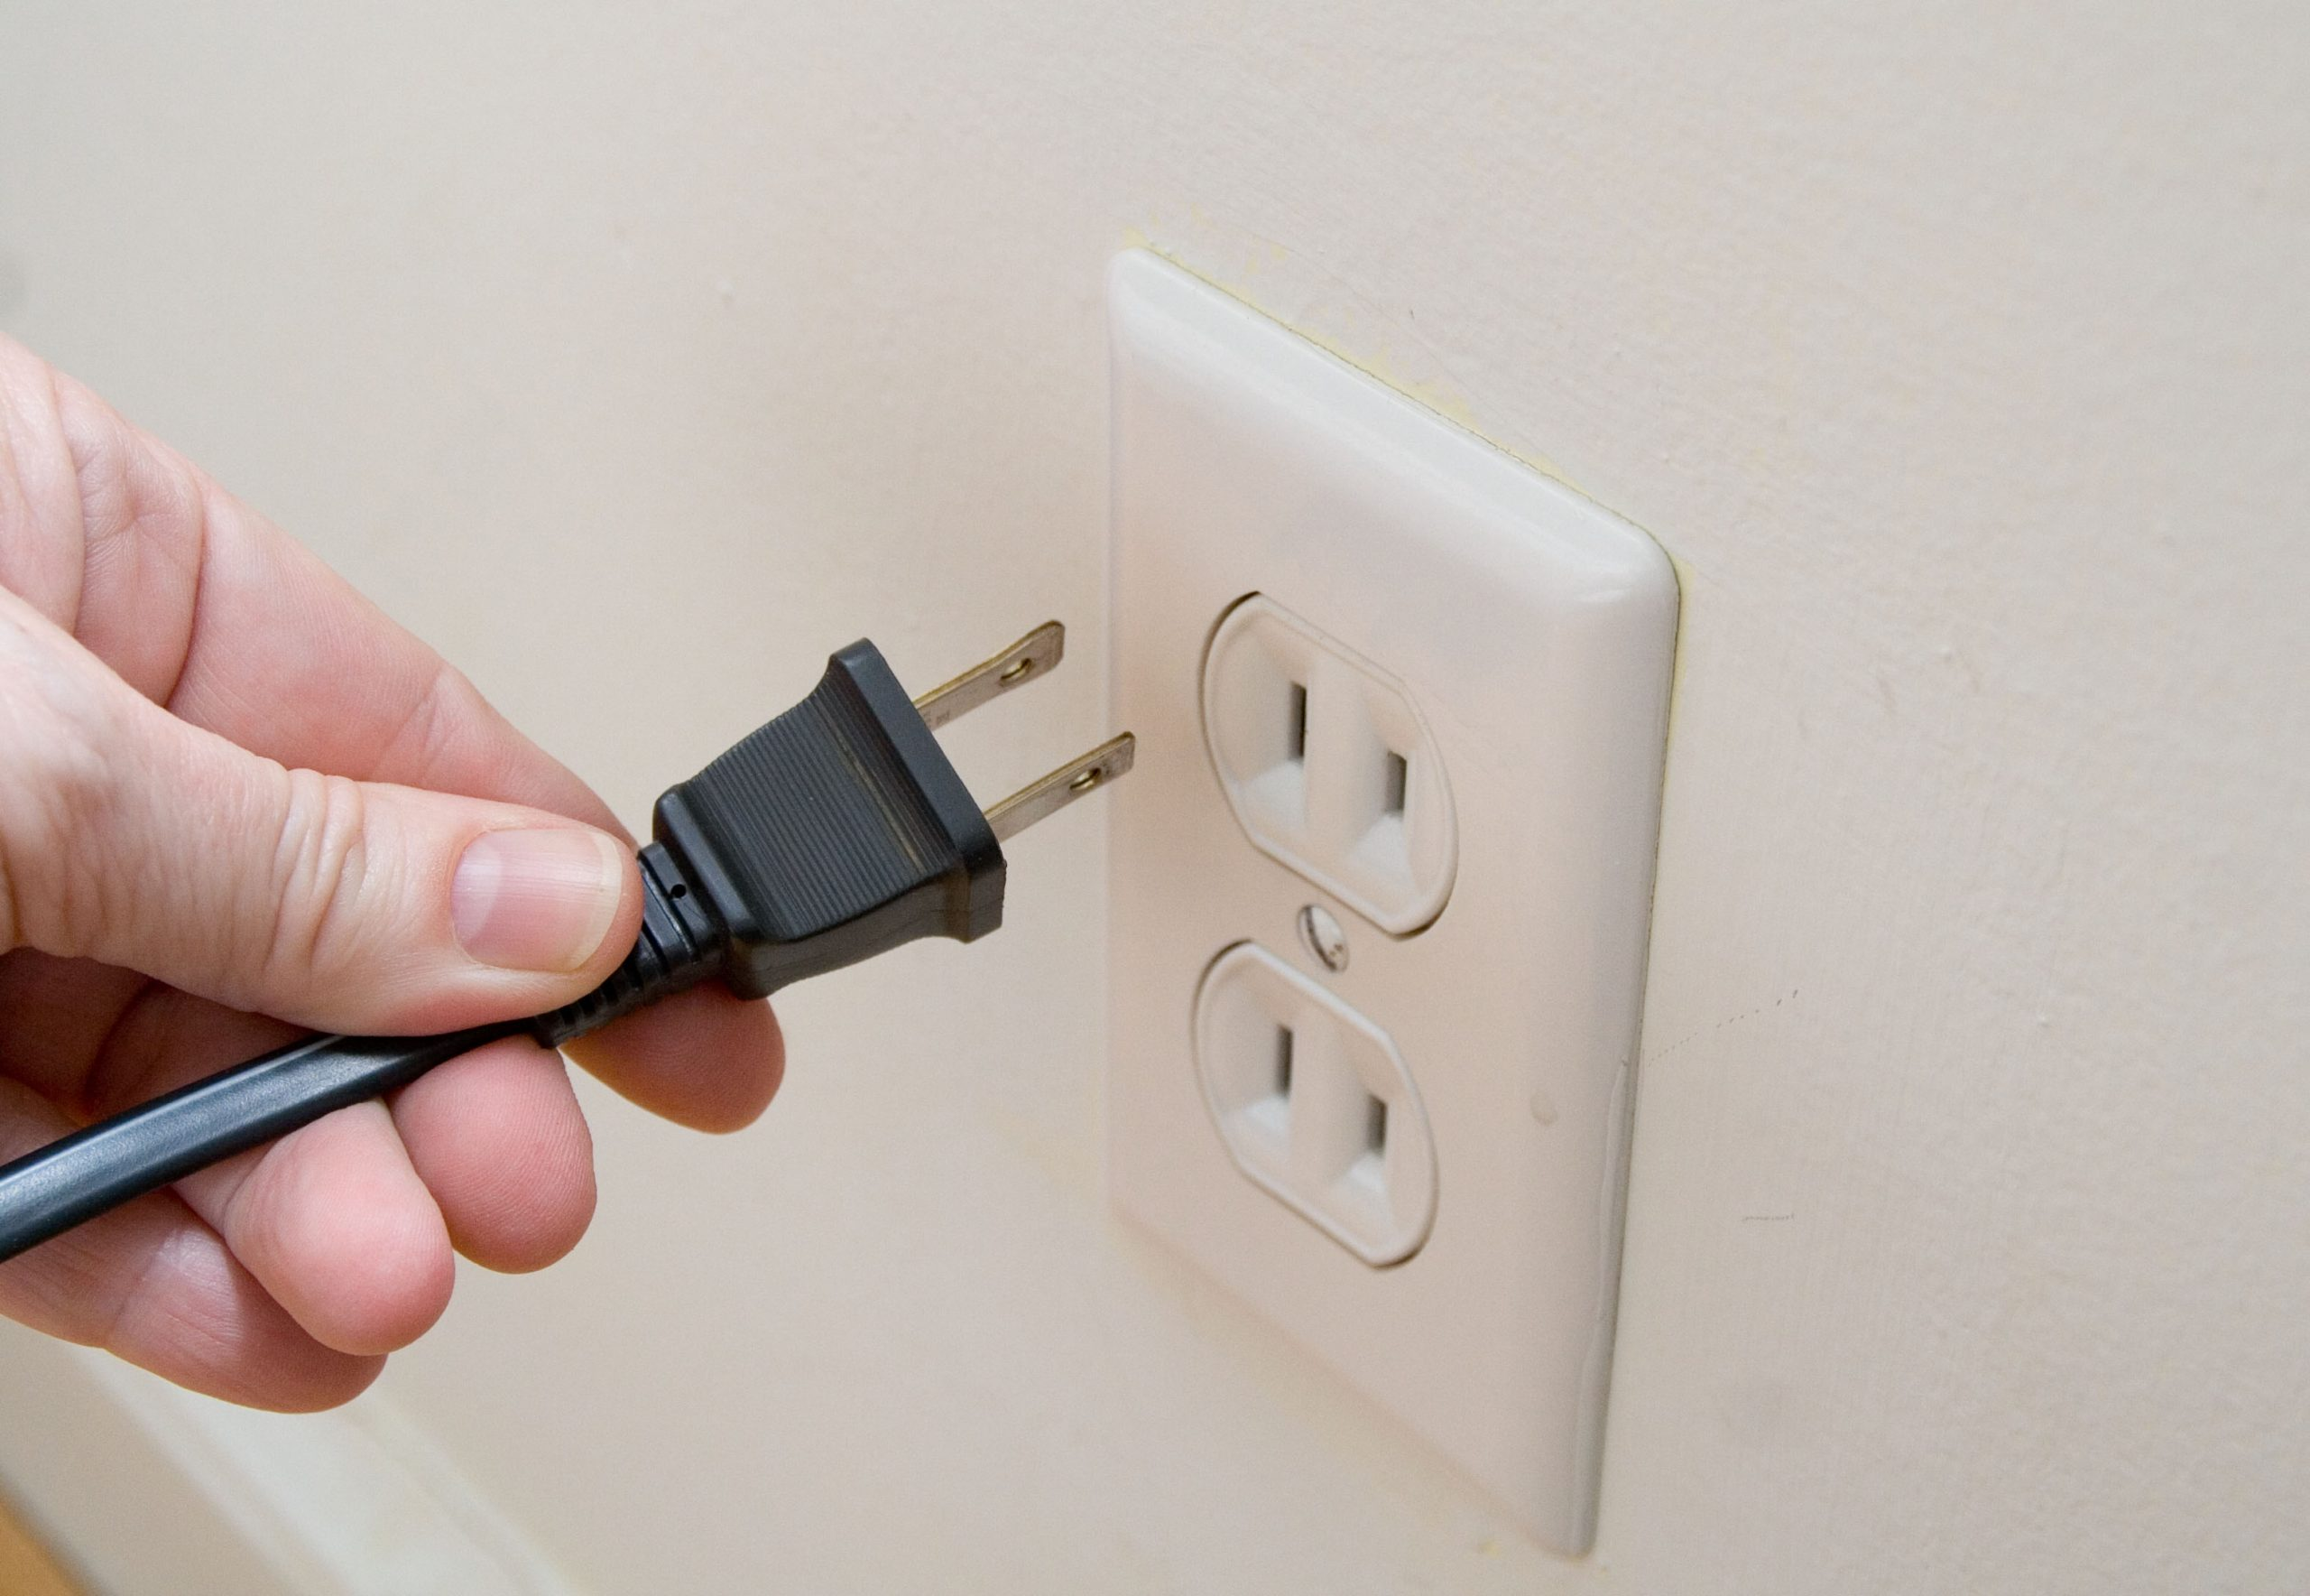

Slide 38
Вправа «Мікрофон»
Чи можна тягнути за шнур,
щоб вимкнути електроприлад?
Чому?

Slide 39
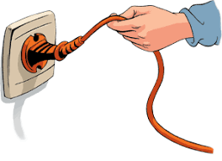
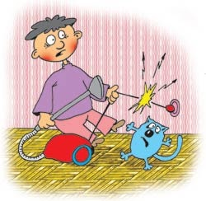

Slide 40
Чому так кажуть?
Бережливість краща
за багатство

Slide 41
Чому так кажуть?
Як про тепло дбаєш,
так і маєш

Slide 42
Чому так кажуть?
Не марнуй багатств природи,
бо наробиш людям шкоди

Slide 43
Практична робота
Порахуйте , скілька разів на тиждень
у вас вдома використовують кожен електроприлад
(продовжте (замініть)список домашніх електроприладів)
 | Понеділок | Вівторок | Середа | Четвер | П´ятниця | Субота | Неділя
Телевізор
Електричний чайник
Мікрохви- льова піч
Праска
Зарядка до телефону
Мультиварка
Пилосос

Slide 44
Коротко про головне
Економлячи електроенергію ,
ви заощаджуєте гроші, а також сприяєте поліпшення стану навколишнього середовища й розумному використанню природних багатств

Slide 45
Література -інтернет-ресурси, - підручник Т.Гільберг «Я досліджую світ, 4 клас»

